Slide 2


Slide 3
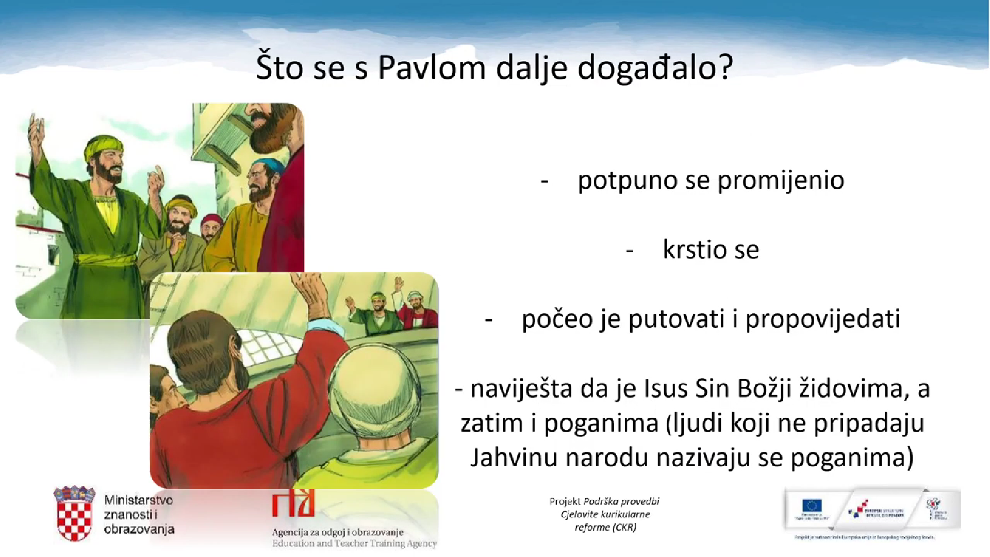

Slide 4
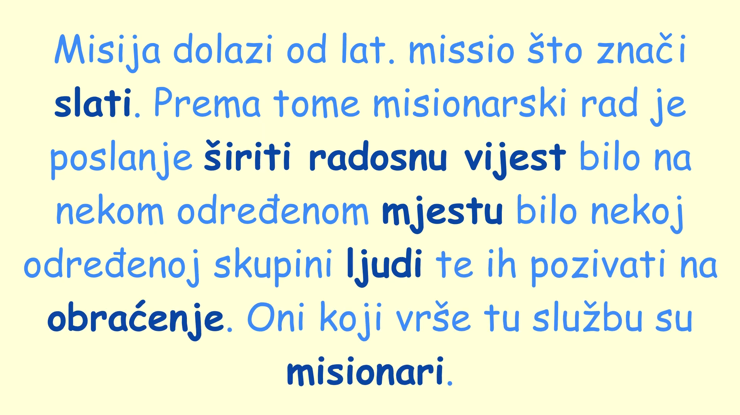
Pavlova misijska putovanja

Slide 5
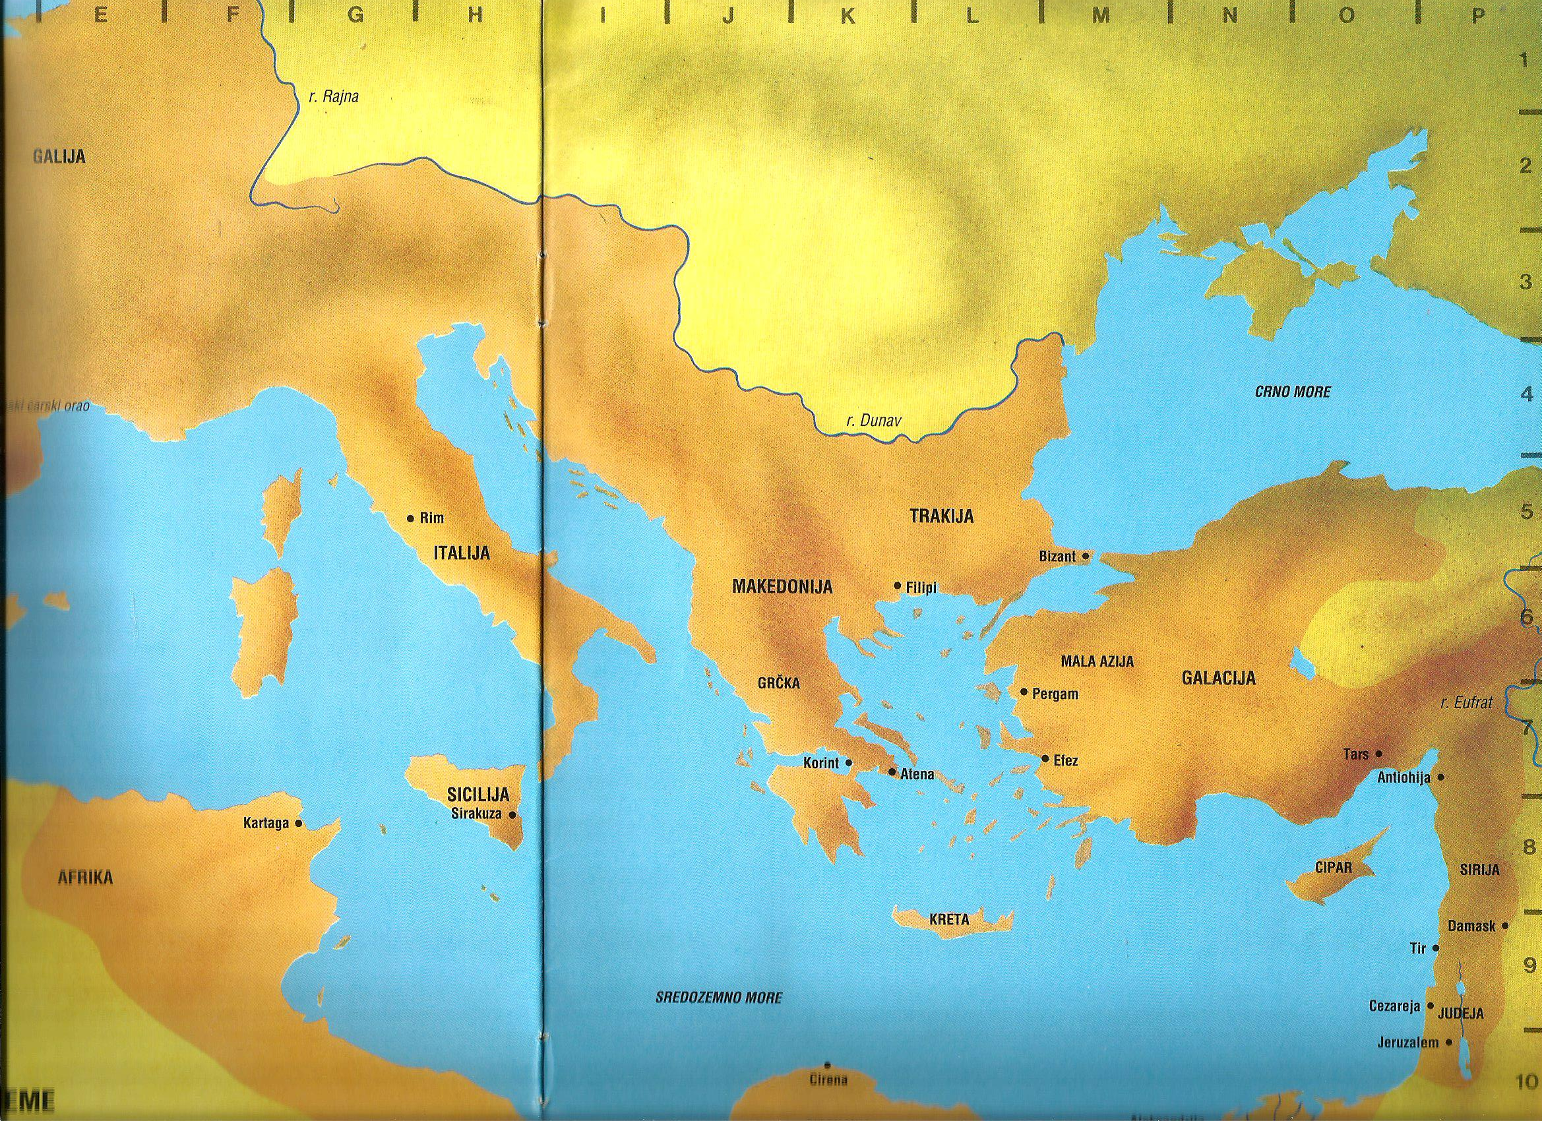
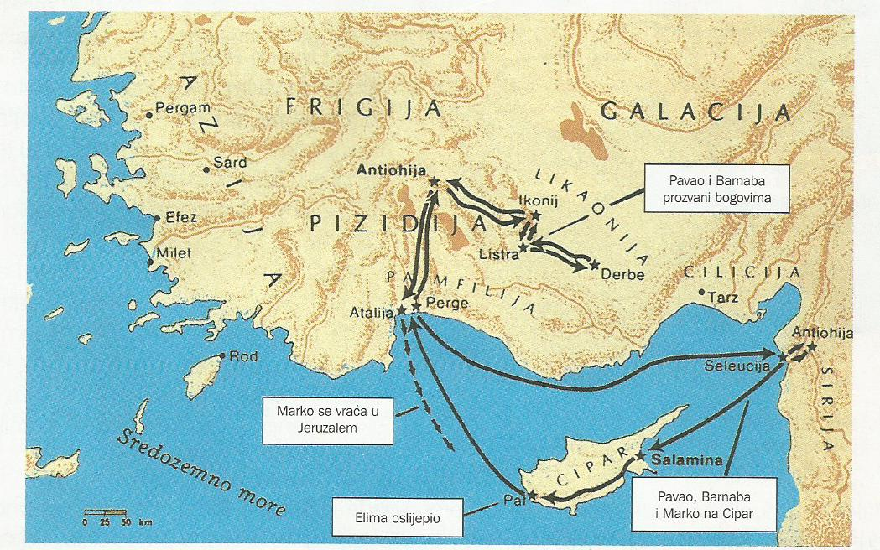
Prvo Pavlovo misijsko putovanje:

Slide 6

Prvo Pavlovo misijsko putovanje:
-Cipar i Mala Azija
-Pavao i Barnaba propovijedaju
Židovima i poganima
-Pavao shvaća da Isusova
Radosna vijest nije namijenjena
samo Židovima nego svim
ljudima (poganima)

Slide 7
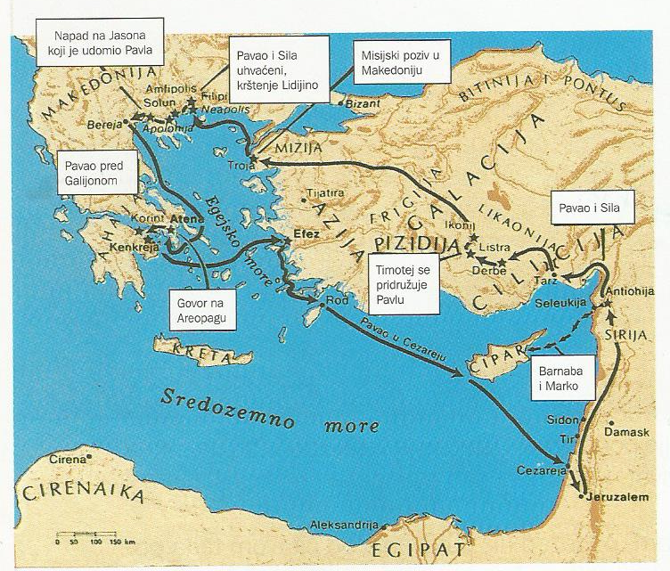
Drugo Pavlovo misijsko putovanje:
-prenosi evanđelje u Europu
-Filipi – prva europska
kršćanska zajednica
-posjetio Atenu – propovijedao
bez uspjeha

Slide 8
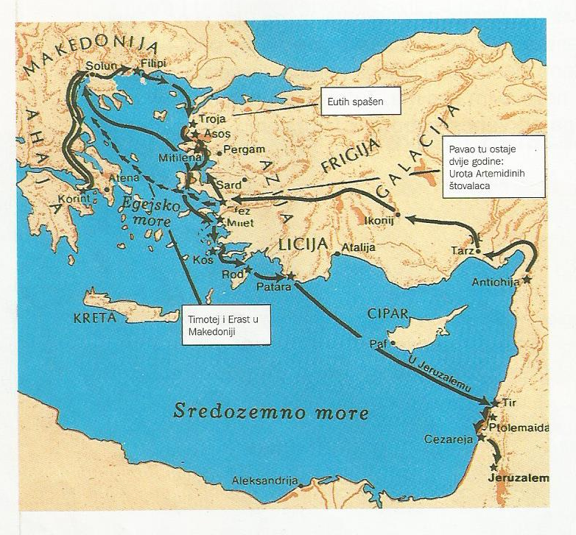

Treće Pavlovo misijsko putovanje:
-cilj putovanja Efez
-održava veze s drugim
kršćanskim zajednicama (piše
pisma - poslanice)
-putovanje završilo uhićenjem
Pavla, zatočen u Cezareji

Slide 9
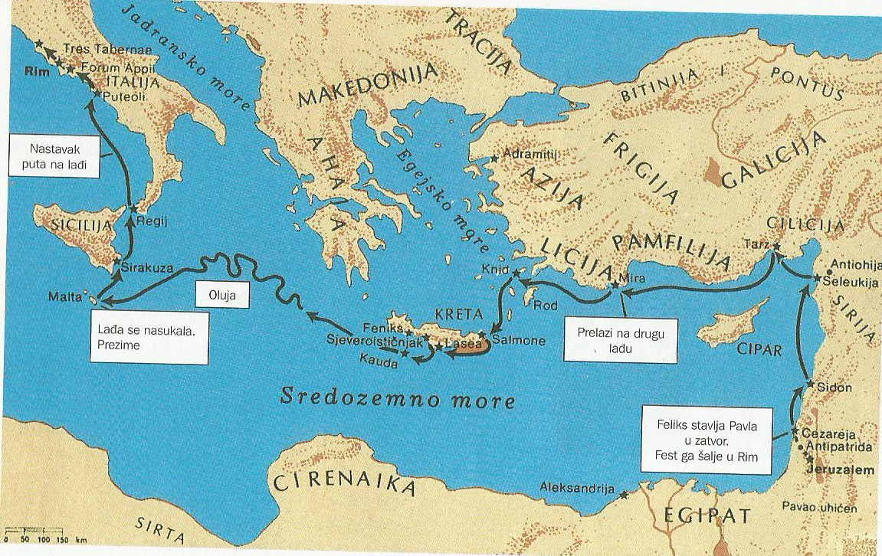
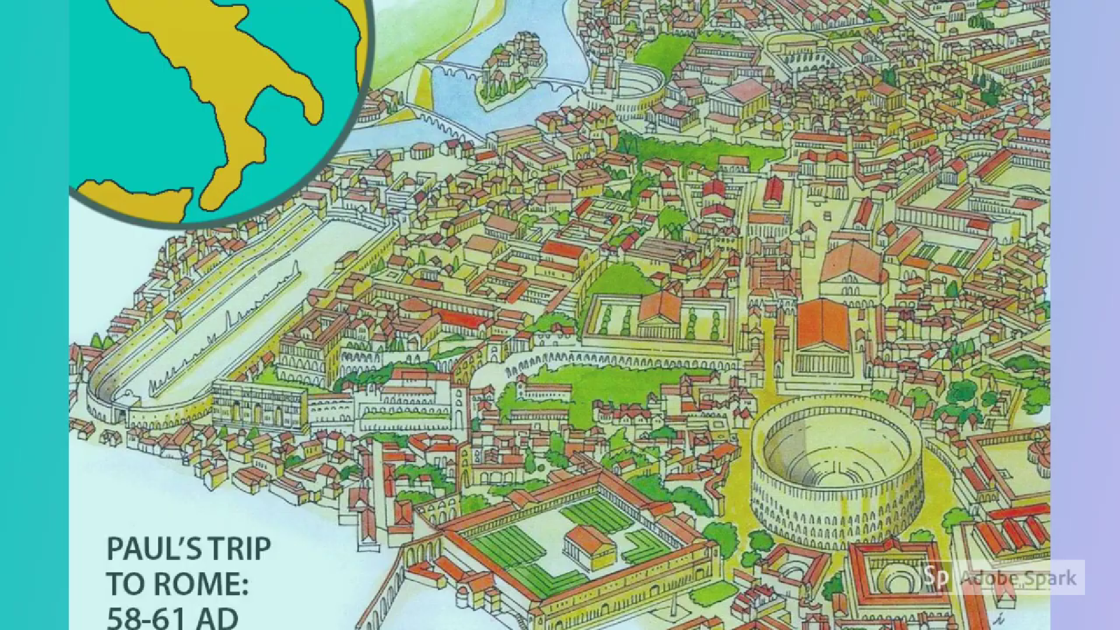
Put u Rim:
-priziva se na carski sud
u Rimu
-dolazi u Rim, slobodno
propovijeda
-osuđen na smrt,
odrubljena mu glava (za
vrijeme cara Nerona)

Slide 10
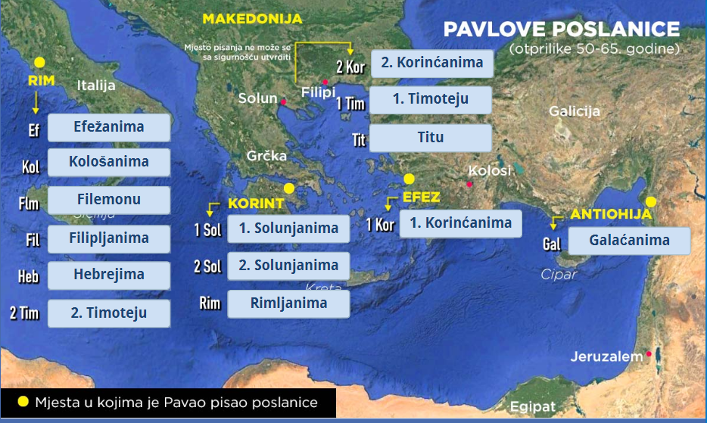

Slide 11


Slide 12


Slide 13


